Slide 1
Algoritmusok és Adatszerkezetek I.
Rendezési feladat
2020. szeptember
2. hét – 3. videó
S02E03

Slide 2
Rendezési feladat
Bemenet: egy n számból álló a₁, a₂, . . . , a_{n} sorozat.
Kimenet: a bemenő sorozat elemeinek olyan a₁, a₂, . . . , a_{n} permutációja (átrendezése), amelyre a₁ ≤ a₂ ≤ . . . ≤ a_{n}

Slide 3
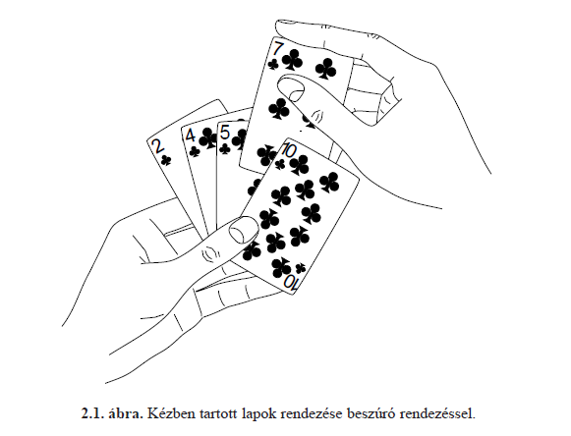
Beszúró rendezés
O(n²)

